Slide 1

Diplomado en Ciencia de Datos UNAM Proyecto Final Octubre de 2023
PRESENTA:
Sergio Ibarra Ramírez

Slide 2
Contenido
Título propuesto
El problema (contexto)
Propósito del proyecto
Flujo de trabajo y descripción del proyecto
Métricas de evaluación
Métodos y modelos
Análisis y resultados

Slide 3
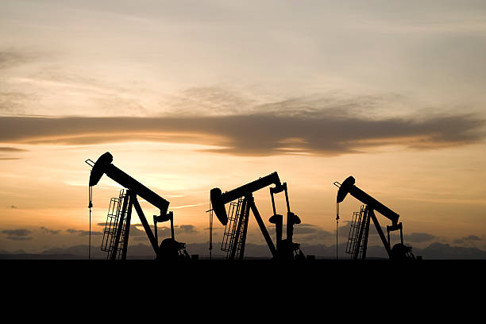
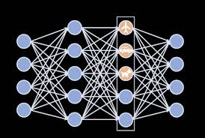
Título del proyecto
Aplicación de modelos de Aprendizaje supervisado (series de tiempo) y Redes Neuronales (LSTM) para pronóstico de demanda de gas natural en México

Slide 4
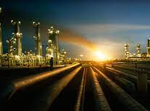

El problema (contexto)
En las últimas dos décadas el gas natural ha ganado mayor importancia dentro del mix energético debido a sus ventajas medioambientales y económicas frente a otros combustibles fósiles.
En la transición energética , el gas natural juega un papel fundamental, debido a que constituye una fuente primaria de energía abundante y competitiva.
De acuerdo a la Comisión Nacional de Hidrocarburos (CNH) en México el uso del gas natural ha aumentado de manera significative (alrededor del 30%) en los últimos 15 años.
Surge entonces la necesidad de contar con un trabajo actualizado de pronóstico de la demanda para un energético tan importante para la nación como es el gas natural.

Slide 5
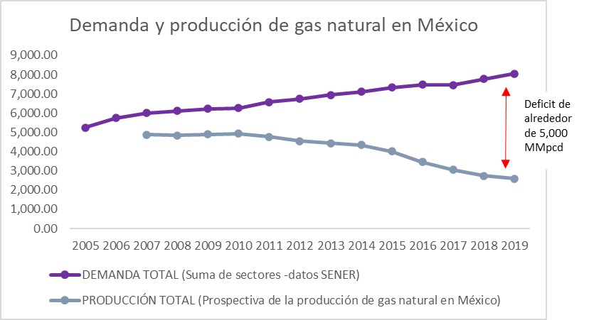
Propósito del proyecto
De acuerdo con la Comisión Nacional de Hidrocarburos (CNH), se indicaba que en 2017 “El consumo de gas natural en México ha incrementado 32% en los últimos 12 años” y con base en la Consulta Pública 2019 del Centro Nacional de Control de Gas Natural (CENAGAS), la proyección de demanda nacional sería de casi 14,500 MMpcd para 2024
Selección del modelo: Elegir uno o dos modelos adecuados tanto del análisis de series de tiempo como de las redes neuronales artificiales, en función de su capacidad para proporcionar pronósticos precisos en el panorama energético único de México.
Análisis de resultados: Analizar rigurosamente los resultados generados por los modelos estadísticos elegidos bajo diversos escenarios, lo que permitirá una comprensión integral de los resultados potenciales.
Apoyo a la transición energética: Ofrecer un apoyo analítico que permita tomar decisiones informadas sobre la transición de México hacia un futuro energético sostenible, considerando las dimensiones ambientales, económicas y sociales.
1
2
3

Slide 6



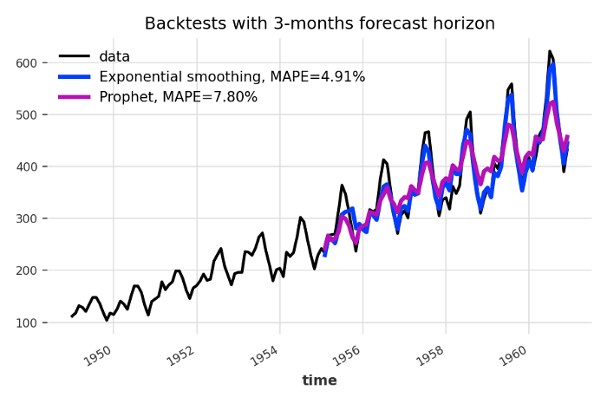
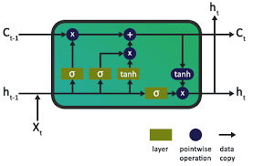
Flujo de trabajo y descripción del proyecto
Recolección y limpieza de Información:
Desarrollo y evaluación de Modelos
Comparación de modelos y conclusiones generales
Información histórica mensual de consumo
De Gas natural por sector
Proceso de Limpieza y preparación de datos:
Identificación y tratamiento de outliers y datos faltantes
Normalización
Formato de serie de tiempo o lista según requiera el modelo a usar
Series de Tiempo
Redes Neuronales
Verificación de supuesto de estacioneriedad para aplicación de modelo
Selección de variables relevantes para incluir en la Red Neuronal
Comparación de modelos y conclusiones generales
Identificación de modelo de series a usar en cada caso (ARIMA, SARIMA)
Identificación de modelo de redes a usar en cada caso (RNN, LSTM)
Aplicación de modelos seleccionados y cuantificación de error
Aplicación de modelos seleccionados y cuantificación de error
Conclusiones sobre el uso de las series de tiempo para pronóstico de gas
Conclusiones sobre el uso de las series de tiempo para pronóstico de gas
Premisas
Se usarán datos históricos mensuales como data de input
Se construirá un escenario con corte de datos a Agosto de 2022:
Se tratará los datos de 2020 y 2021 como outliers
Se usará el ~90% de los datos históricos mensuales como train y el ~10 % como test
Se espera obtener pronóstico de 12 meses de demanda como output
4. Se evaluarán los modelos por el que tenga el menor error (MAPE, RMSE) y el mejor criterio de información (e.g. AIC)

Slide 7
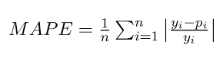
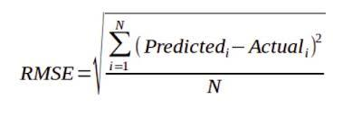
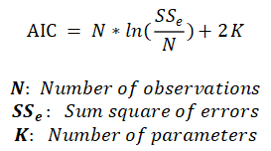
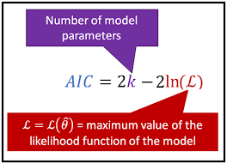
Métricas de evaluación
MAPE
-Ventaja(s) Es muy útil cuando se quieren evaluar dos modelos en términos de porcentaje promedio /medio de error.
-Desventaja(s): Tiende a dispararse si la media de los datos tiende a cero.
RMSE
-Ventaja(s) Esta en las mismas unidades que la variable estudiada, lo que permite tener una clara idea de cuanto puede costar el error promedio en los mismos términos de la variable de interés.
-Desventaja(s): Tiende a castigar mucho los valores atípicos.
AIC combina la verosimilitud del modelo con el número de parámetros utilizados, priorizando los modelos que ofrecen un equilibrio entre el ajuste a los datos y la simplicidad

Slide 8
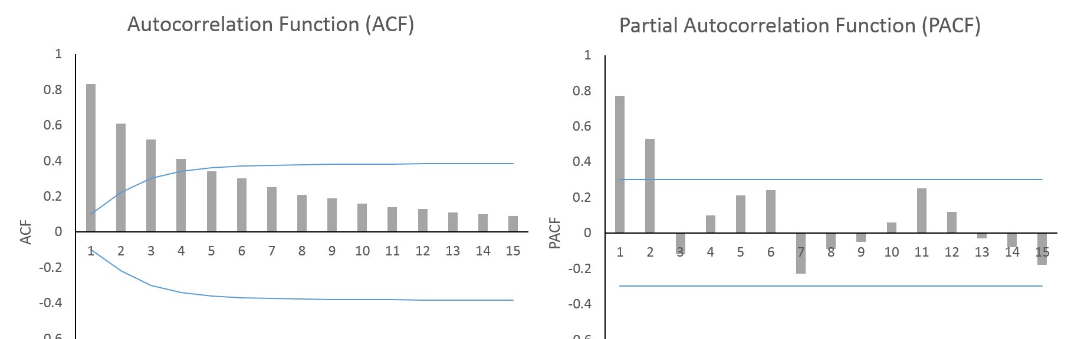


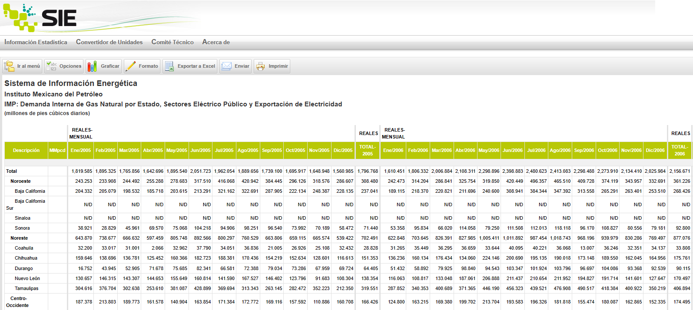


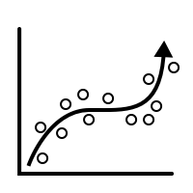




Pronóstico con modelos de series de tiempo (ARIMA, SARIMA)
Recolección y limpieza de Información:
Desarrollo y evaluación de Modelos
Conclusión
Conjunto de datos a usar
Demanda mensual Interna de Gas Natural por Sectores: Eléctrico, Petrolero e Industrial
Verificación de componentes de series de tiempo (tendencia, estacionalidad, y estacionariedad)
Mediante pruebas de Dickey Fulley y funciones de ACF y PACF¹
Ilustrativo
Fuente: Sistema de Información Energética de la Secretaría de Energía (SIE) SENER | Sistema de Información Energética | Demanda Interna de Gas Natural por Estado Sector Eléctrico (energia.gob.mx)
Conclusiones del uso de series de tiempo para pronóstico de gas natural por sector
Aplicación de modelos de series de tiempo según convenga (ARIMA, SARIMA ,etc. )
Se toma la decisión con base en las gráficas de ACF y PACF¹ de la serie de tiempo ya estacional
Ilustrativo
Ilustrativo
Modelos de series de tiempo sin entrenar
(ARIMA, SARIMA, etc.)
Modelos de series de tiempo entrenado
Training data como input
Del modelo sin entrenar (144 meses de data de demanda por sector)
Identificación y tratamiento de outliers y datos faltantes
Normalización
Formato de serie de tiempo
Ilustrativo
“Test data” como input
Del modelo entrenado (12-24 meses a pronosticar)
Ranking de modelos por sector
Modelos de series de tiempo entrenado
pronóstico de 12-24 meses de data de demanda por sector
Error
Evaluación de modelos y tuning de parámetros
pronóstico de 12-24 meses
MIN ∑ errores
Relación Error-modelo(parametros) por sector
¹ACF: Autocorrelation Function
¹PACF: Partial Autocorrelation Function
Modelo
Input data
Resultado esperado

Slide 9
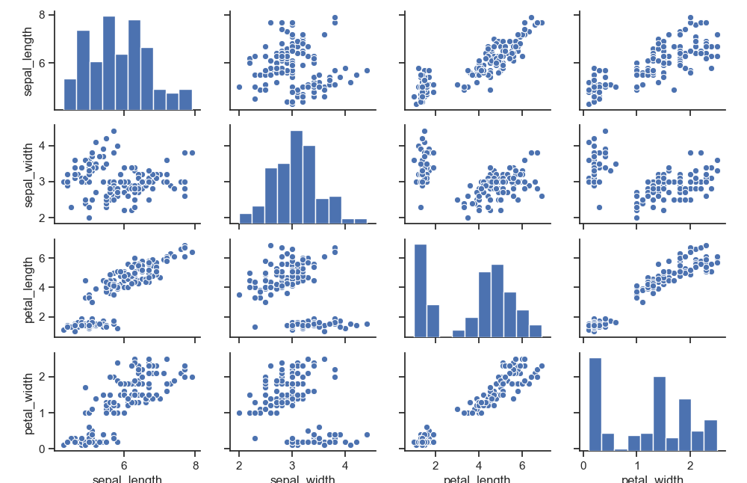
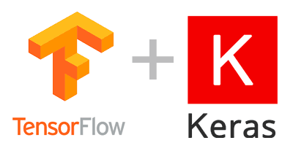
Métodos y Modelos: Pronóstico con modelos de Redes Neuronales NN (LSTM)
Recolección y limpieza de Información:
Desarrollo y evaluación de Modelos
Conclusión
Conjunto de datos a usar
Demanda mensual Interna de Gas Natural por Estado, Sectores Eléctrico, Petrolero e Industrial
Verificación colinealidad y correlación de las variables independientes Mediante correlación lineal y pairplots
Fuente: Sistema de Información Energética de la Secretaría de Energía (SIE)
Ilustrativo
Conclusiones del uso de NN para pronóstico de gas natural por sector
Aplicación de modelos de Redes Neuronales según convenga (RNN¹, LSTM², etc. )
Ilustrativo
Ilustrativo
Modelos de NN sin entrenar
(LSTM etc.)
Modelos de NN entrenado
Training data como input
Del modelo sin entrenar (144 meses de data de demanda por sector) + Variables independientes
Identificación y tratamiento de outliers y datos faltantes
Normalización
Formato de serie de tiempo
Ilustrativo
“Test data” como input
Del modelo entrenado (12-24 meses a pronosticar)
Modelos de NN entrenado
pronóstico de 12-24 meses de data de demanda por sector
Ranking de modelos por sector
Error
Evaluación de modelos y tuning de parámetros
pronóstico de 12-24 meses
MIN ∑ errores
Relación Error-modelo(parametros) por sector
¹RNN: Recurrent Neural Network
²LSTM: Long-Short Term Memory
Modelo
Input data
Resultado esperado

Slide 10
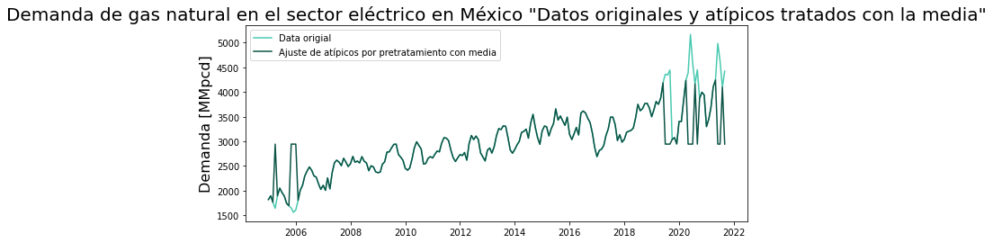
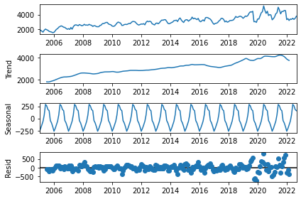
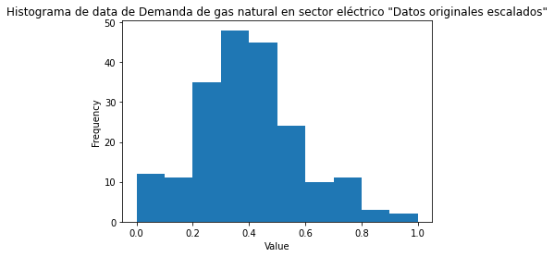
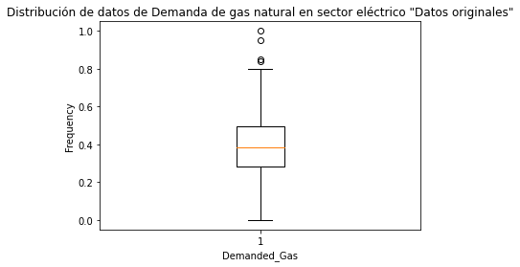
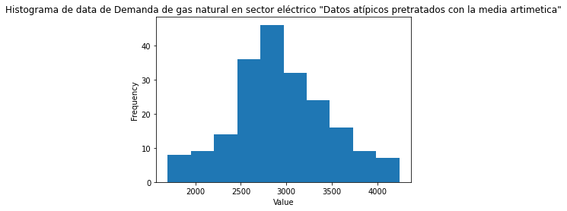
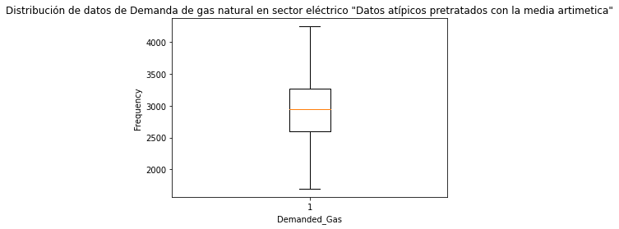
La serie de demanda de GN en sector eléctrico muestra durante 2020 y 2021 valores atípicos y comportamiento muy irregular
Serie sin tratamiento
Tratamiento con la media

Slide 11
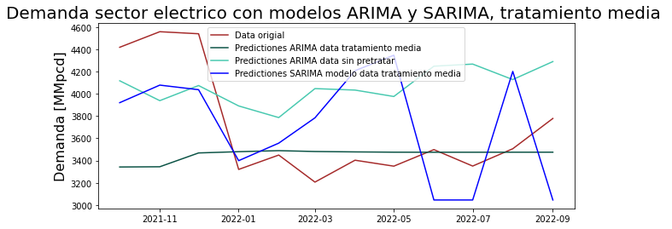
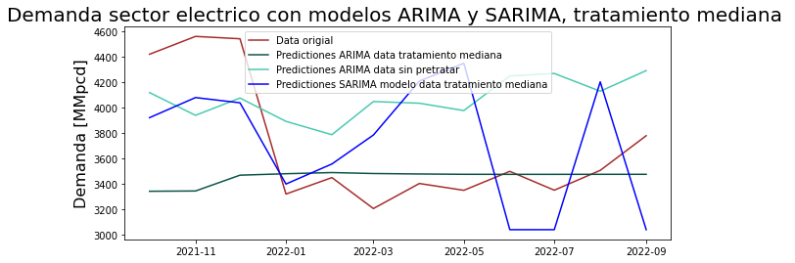
Análisis y resultados: Modelos (S)ARIMA para forecast de demanda de GN en sector eléctrico
Sector | Modelo | Especificación | RMSE | MAPE[%] | AIC | Comentario
Eléctrico | ARIMA(4, 1, 4) | Sin pretratamiento alguno | 623.63 | 16.7 | 2684 | Pronóstico sobreestima en general el valor real
Eléctrico | ARIMA(3, 1, 1) | Ajuste de atípicos por la media | 577.61 | 9.02 | 2845 | Pronóstico muy lineal sin considerar estacionalidad
Eléctrico | SARIMA(3, 1, 1) x(0, 1, [], 12) | Ajuste de atípicos por la media | 579.81 | 14.2 | 2731
Eléctrico | ARIMA(3, 1, 1) | Ajuste de atípicos por la mediana | 578.67 | 9.01 | 2845 | Pronóstico muy lineal sin considerar estacionalidad
Eléctrico | SARIMA(3, 1, 1) x(0, 1, [], 12) | Ajuste de atípicos por la mediana | 580 | 14.2 | 2732 | Pronóstico sobreestima en general el valor real

Slide 12
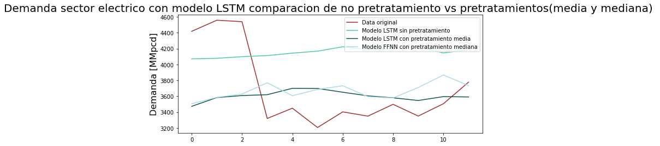
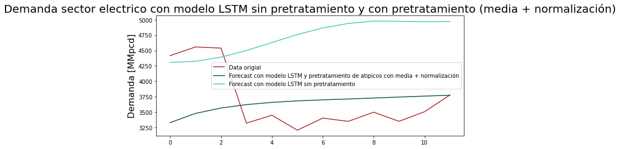
Análisis y resultados: Modelos LSTM para forecast de demanda de GN en sector eléctrico
Sector | Modelo | Especificación | RMSE | MAPE[%] | AIC | Comentario
Eléctrico | LSTM (100, 1, relu, Adam) | Sin pretratamiento alguno | 1055 | 28 | NA | Pronóstico sobreestima demasiado el valor real
Eléctrico | LSTM (100, 1, relu, Adam) | Ajuste de atípicos por la media | 514.2 | 10.7 | NA | Pronóstico mejora ajustando atípicos
Eléctrico | LSTM (100, 1, relu, Adam) | Ajuste de atípicos por la mediana | 539.8 | 11.3 | NA
Eléctrico | LSTM (100, 1, relu, Adam) | Se normaliza la data de entrenamiento | 618 | 12 | NA | Pronóstico no toma mucho en cuenta la estacionalidad
Eléctrico | LSTM (100, 1, relu, Adam) | Se normaliza la data de entrenamiento + Ajuste de atípicos por la media | 600 | 12 | NA | Pronóstico no toma en cuenta estacionalidad

Slide 13
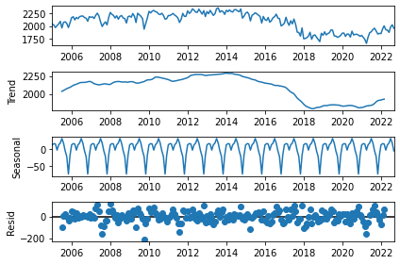
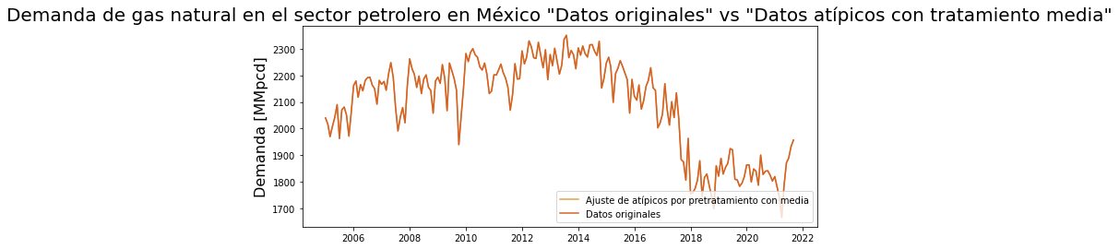
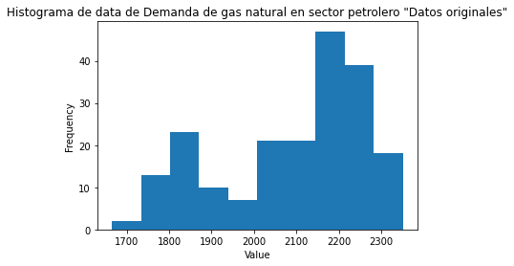
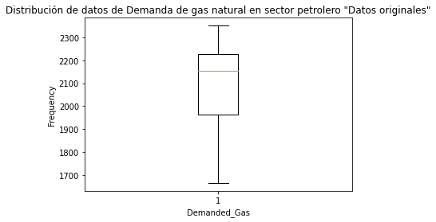
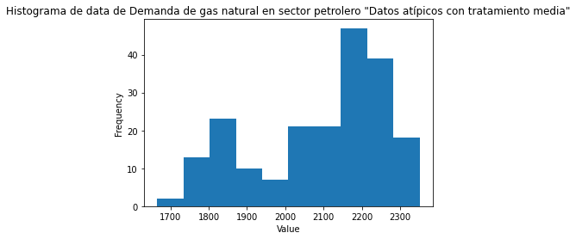
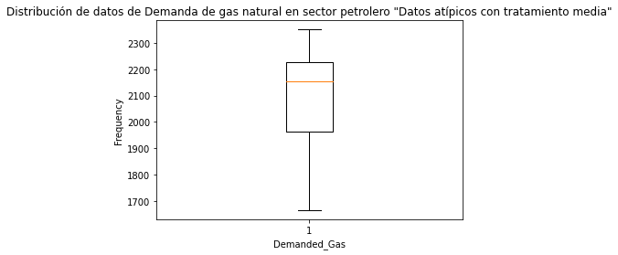
La serie de demanda de GN en sector petrolero es No estacionaria y No normal inclusive si se tratan los atípicos
Serie sin tratamiento
Tratamiento con la media

Slide 14
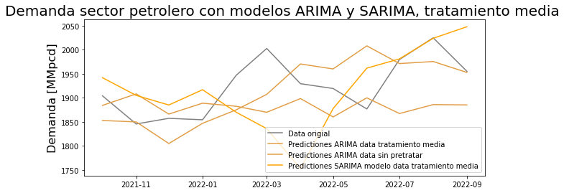
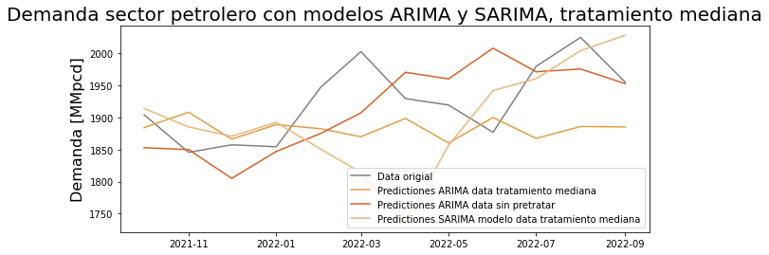
Análisis y resultados: Modelos (S)ARIMA para forecast de demanda de GN en sector petrolero
Sector | Modelo | Especificación | RMSE | MAPE[%] | AIC
Petrolero | ARIMA(4, 1, 4) | Sin pretratamiento alguno | 60 | 2.5 | 2227
Petrolero | ARIMA(4, 1, 3) | Ajuste de atípicos por la media | 75 | 3.2 | 2226
Petrolero | SARIMA(4, 1, 1) x(0, 1, [], 12) | Ajuste de atípicos por la media | 87 | 3.5 | 2176
Petrolero | ARIMA(4, 1, 3) | Ajuste de atípicos por la mediana | 75 | 3.2 | 2226
Petrolero | SARIMA(3, 1, 1) x(0, 1, [], 12) | Ajuste de atípicos por la mediana | 91 | 3.5 | 2179

Slide 15
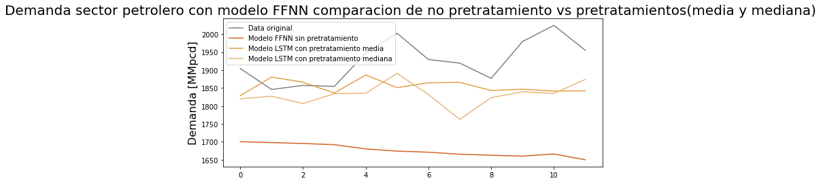
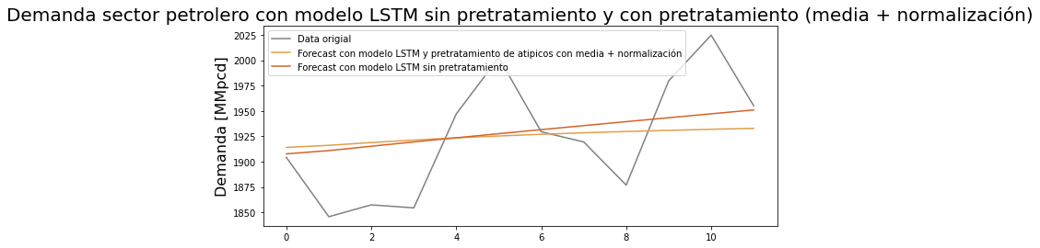
Análisis y resultados: Modelos LSTM para forecast de demanda de GN en sector petrolero
Sector | Modelo | Especificación | RMSE | MAPE[%] | AIC | Comentario
Petrolero | LSTM (100, 1, relu, Adam) | Sin pretratamiento alguno | 250 | 12 | NA | Pronóstico subestima en general el valor real
Petrolero | LSTM (100, 1, relu, Adam) | Ajuste de atípicos por la media | 90 | 3.9 | NA | Pronóstico subestima en general el valor real
Petrolero | LSTM (100, 1, relu, Adam) | Ajuste de atípicos por la mediana | 106 | 4.7 | NA
Petrolero | LSTM (100, 1, relu, Adam) | Se normaliza la data de entrenamiento | 60 | 2.4 | NA | Pronóstico no toma mucho en cuenta la estacionalidad
Petrolero | LSTM (100, 1, relu, Adam) | Se normaliza la data de entrenamiento + Ajuste de atípicos por la media | 60 | 2.5 | NA | Pronóstico no toma en cuenta estacionalidad

Slide 16
Conclusiones
En este caso el “mejor modelo” en términos de error para el pronóstico de demanda de gas natural en sector eléctrico fue el LSTM (100, 1, relu, Adam) con datos atípicos ajustados por la media pues resultó ser un buen balance entre reproducibilidad de estacionalidad y NO sobreestimación de pronósticos , seguido de ARIMA (3,1,1) con datos atípicos ajustados por la media
En este caso el “mejor modelo” en términos de error y criterio AIC para el pronóstico de demanda de gas natural en sector petrolero fue ARIMA (4,1,4) sin pretratamiento alguno pues resultó ser un buen balance entre reproducibilidad de estacionalidad y NO sobreestimación de pronósticos seguido de LSTM (100, 1, relu, Adam) con datos atípicos ajustados por la media

Slide 17



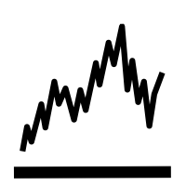
Conclusiones
Los modelos de series de tiempo y LSTM son bastante sensibles a valores atípicos y tiene dificultad en captar cambios de tendencia repentinos muy marcados. Ambos tipos de modelos tienen en general un mejor perfomance en término de error si se pre-tratan los datos de la serie de entrenamiento
Los modelos de series de tiempo son bastante buenos captando estacionalidad pero pueden exagerar en los pronósticos al sobrestimar o subestimar el forecast.
Los modelos de LSTM suelen no sobre estimar o subestimar tanto en comparación con los (S)ARIMA
NO siempre el normalizar los datos de entramiento ayuda al pronóstico de los modelos LSTM, pues el pronóstico tiende a perder “elasticidad” y capacidad de reflejar estacionalidad
En este caso si la data es No estacionaria inclusive si se tratan los atípicos (caso de demanda petrolero) los modelos (S)ARIMA fueron mejores que los LSTM para estimar la demanda del Gas Natural pues tuvieron un mejor balance entre la capacidad para reproducir estacionalidad y tendencia

Slide 18
Siguientes pasos
Probar más combinaciones de número de neuronas y pretratamiento de datos (e.g. estandarizar y no normalizar) evaluando la posible mejora en el error de pronóstico
Probar otras arquitecturas de redes(e.g. GRU o FFNN) evaluando la posible mejora en el error de pronóstico
Generar una herramienta (e.g. Streamlit) que permita al usuario cargar un csv con n datos históricos y poder hacer forecast de los siguiente X meses a manera de apoyo continuo y dinámico en la toma de decisiones

Slide 19
GRACIAS POR SU ATENCIÓN!!!

